Slide 1
任意角和弧度制
朝阳区线上课堂·高一年级数学
东北师大附中朝阳学校 杨晓菲

Slide 2
知识回顾：

Slide 5
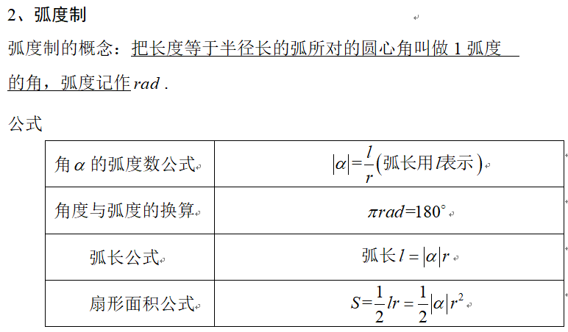

Slide 6
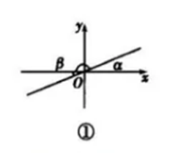
1、终边相同的角、象限角应用

Slide 7
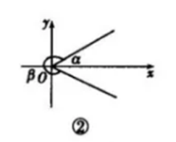

Slide 8
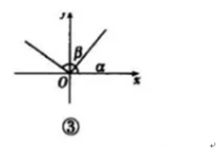

Slide 13
2、弧长、扇形面积计算

Slide 14
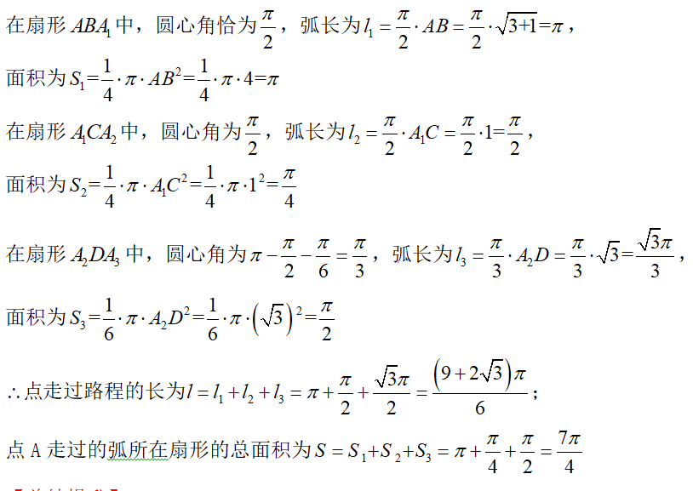
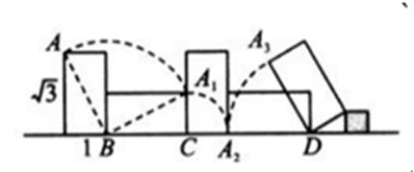

Slide 16
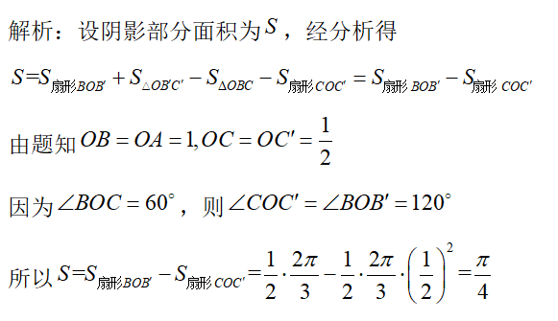
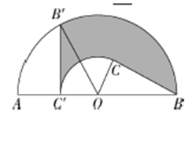

Slide 17
谢谢您的观看
北京市朝阳区教育研究中心 制作

